Slide 1
一 液晶的发现
液晶的发现可追溯到19世纪末，1888年奥地利的植物学家莱尼茨尔（F.Reinitzer）在做加热胆甾醇苯甲酸脂实验时发现，当加热使温度升高到一定程度后，结晶的固体开始熔化。但熔化后不是透明的液体，而是一种呈混浊态的黏稠液体.当再进一步升温后，才变成透明的液体。德国物理学家D.Leimann将这种既不是固态也不是液态的混浊态黏稠液体命名为“液晶”，简称为“LC( Liquid Crystal)”.

Slide 2
二 液晶的分类
1.按照形成液晶方式
热致性液晶：加热液晶物质时形成
溶致性液晶：加入溶剂溶解后形成
2.按照分子排序方式
近晶型液晶：层状液晶
向列型液晶：丝状液晶
胆甾型液晶：螺旋状液晶

Slide 3
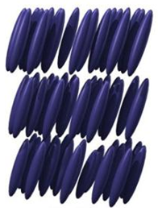
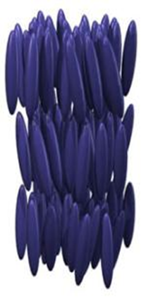
近晶型液晶
近晶型液晶的棒状分子平行排列，并形成层状结构.层内分子长轴方向常垂直于层面或与层面成倾斜排列.同一层内的相邻分子间的相互作用强于层间相互作用，近晶型液晶一般只能在层内活动.
e
e

Slide 4
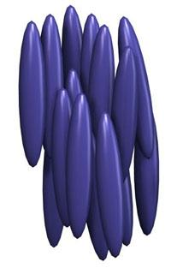
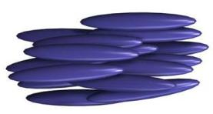
向列型液晶
向列型液晶分子长轴相互平行，不排列成层.分子可以上下、左右、前后滑动，所以像液体一样富于流动性.对外界的电、磁、温度、应力都比较敏感，是显示器件上广泛使用的材料.

Slide 5
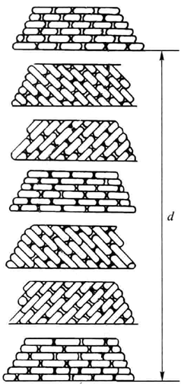
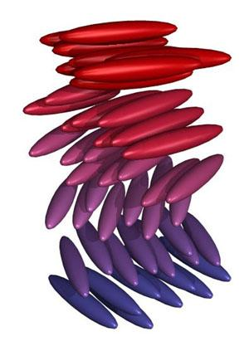
胆甾型液晶
  胆甾型液晶和近晶型一样具有层状结构，同一层内分子长轴是相互平行的，不同层内分子长轴方向不同，每层分子都会旋转一个角度.多层分子的排列方向逐渐形成螺旋状.分子长轴方向转过360°时，最外两端的分子层之间相隔的距离称为螺距.

Slide 6
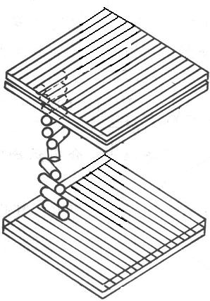
三 液晶的电光效应与显示原理
1.扭曲向列型效应
液晶盒玻璃基板表面做了平行取向处理，如果上下两玻璃板沟槽方向是彼此垂直的，液晶分子将采取逐渐过渡的方式被扭转成螺旋状.液晶分子在两片玻璃之间扭转了90°.

Slide 7
1.扭曲向列型效应
无电场时
光束射出液晶盒时，偏振光偏振方向旋转了90°，没有光通过检偏器.
吸收，不透明
检偏器
液晶盒
起偏器

Slide 8
存在电场时
加入外电压后，分子长轴转为沿电场方向排列，光束偏振方向不扭转，能够通过检偏器.
不吸收，透明
检偏器
液晶盒
起偏器

Slide 9
2.电控双折射效应
无电场时
入射光束沿光轴方向传播，不产生双折射，没有光透过检偏器,液晶盒为黑色.
吸收，不透明
检偏器
液晶分子
液晶盒
起偏器

Slide 10

存在电场时
加入外电压后，大部分分子长轴偏离电场方向一定角度，入射光发生双折射，e光和o光叠加形成椭圆偏振光，部分光通过检偏器.
不吸收，透明
检偏器
椭圆偏振光
液晶盒
起偏器

Slide 11
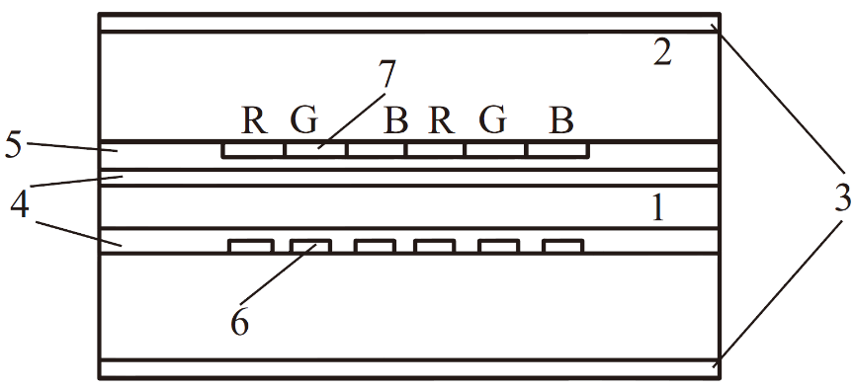
四 液晶显示
滤膜的作用是利用滤色原理在同一像元处得到三色透射光.
1：液晶；
2：玻璃基板；
3：偏振片；
4：定向处理层；
5：公共电极；
6：像元电极；
7：彩色铝膜

Slide 12
优点：功耗小、驱动电压低、体积小
液晶显示
缺点：响应慢、视角窄

Slide 13
选择进入下一节：
11-0 教学基本要求
11-1 相干光
11-2 杨氏双缝干涉 劳埃德镜
11-3 薄膜干涉
11-4 劈尖 牛顿环 迈克耳孙干涉仪
11-5 光的衍射

Slide 14
选择进入下一节：
11-6 夫琅禾费单缝衍射
11–7 夫琅禾费圆孔衍射 光学仪器的
分辨本领
11-8 衍射光栅
11-9 光的偏振性 马吕斯定律
11-10 反射光和折射光的偏振

Slide 15
选择进入下一节：
11-11 双折射
* 11-12 偏振光的干涉
* 11-13 液晶
* 11-14 几何光学

